Slide 1


RECUERDA PONER A GRABAR LA CLASE
Notes:
Colocar todas las clases

Slide 2


¿DUDAS DEL ON-BOARDING?
MIRALO AQUI
Notes:
Obligatoria siempre.

Slide 3

Clase 05. JAVASCRIPT
OBJETOS
Notes:
Obligatoria siempre

Slide 4

GLOSARIO:
Clase 4
Parámetros: cuando necesitamos enviarle a la función algun valor o dato para que luego la misma lo utilice en sus operaciones, estamos hablando de los parámetros de la función.
Ámbito de una variable (llamado "scope" en inglés): es la zona del programa en la que se define la variable, el contexto al que pertenece la misma dentro de un algoritmo. JavaScript define dos ámbitos para las variables: global y local.
Variables locales: se crean y se usan siempre en las funciones.
Variables globales: se definen fuera de las funciones, y se pueden usar en cualquier lugar del código.

Slide 5

Comprender qué es un objeto en JavaScript y cómo se usa.
Conocer qué es una función constructora y un objeto creado con ella.
Analizar cuáles son las propiedades de los objetos y sus métodos.
Diferenciar progresivamente métodos y funciones.
Conocer qué es una declaración de clases en JavaScript.
OBJETIVOS DE LA CLASE

Slide 6
MAPA DE CONCEPTOS

Slide 7

MAPA DE CONCEPTOS CLASE 5
Definición y utilidad
Objetos
Propiedades y valores
Constructor
Función constructora
Instrucción NEW
Métodos de objetos y funciones en JS
Uso del THIS
Métodos en JS
Operadores con objetos
Clases en JS y métodos

Slide 8

MÓDULOS DE TRABAJO
MÓDULO 0
NIVELACIÓN
MÓDULO 1
CONCEPTOS BÁSICOS
MÓDULO 2
OBJETOS & ARRAYS
CLASE 1 -
CONCEPTOS GENERALES: SINTAXIS Y VARIABLES
CLASE 0 -
INTRODUCCIÓN A JAVASCRIPT
CLASE 1 -
CLASE 5 -
OBJETOS
SET UP
CLASE 2 -
CONTROL DE FLUJOS
CLASE 6 -
ARRAYS
CLASE 3 -
CICLOS E ITERACIONES
CLASE 7 -
FUNCIONES DE ORDEN SUPERIOR
1ra pre-entrega
CLASE 4 -
FUNCIONES
Desafío entregable

Slide 9

HERRAMIENTAS DE LA CLASE
Les compartimos algunos recursos para acompañar la clase
Guión de clase Nº 5 aquí.
Quizz de clase Nº 5 aquí
Booklet de Javascript aquí
FAQs de Javascript aquí

Slide 10

VAMOS A EMPEZAR

Slide 11

OBJETOS:
CONCEPTOS GENERALES

Slide 12
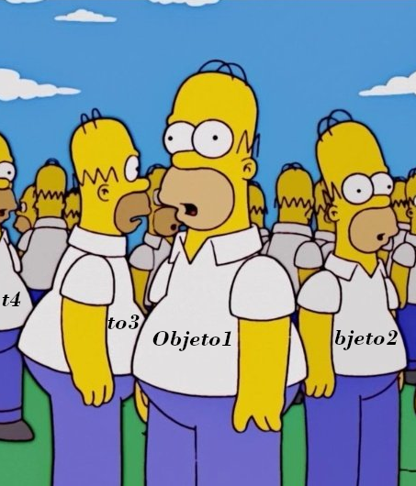
¿QUÉ ES UN OBJETO?
En JS, los objetos son estructuras que podemos definir para agrupar valores bajo un mismo criterio. Podemos decir que un objeto es una colección de datos relacionados como una entidad. Se componen de un listado de pares clave-valor, es decir, contienen propiedades y valores agrupados.
Notes:
Usar para slides de texto con imagen.

Slide 13
¿POR QUÉ USAMOS OBJETOS?
La utilidad de los objetos deviene de su composición por varios valores y operaciones comunes (funciones) para todos los elementos de este tipo y sus propiedades".
let nombre = "Homero";
let edad = 39;
let calle = "Av. Siempreviva 742";
// Los variables anteriores entran relacionados entre sí, entonces mejor usamos un objeto literal
const persona1 = { nombre: "Homero", edad: 39, calle: "Av. Siempreviva 742" }
Notes:
Remarcar el concepto de propiedad y la anatomía de un objeto.

Slide 14
ANATOMÍA DE UN OBJETO
Un objeto literal se define directamente entre llaves { }
Los valores que almacenan se listan separados por coma, bajo la forma propiedad: valor
const persona1 = {
nombre: "Homero",
edad: 39,
calle: "Av. Siempreviva 742"
}
Notes:
Remarcar el concepto de propiedad y la anatomía de un objeto.

Slide 15
OBTENIENDO VALORES DEL OBJETO
Para obtener el valor de una propiedad en un objeto utilizamos la notación punto (.): El nombre de la variable del objeto, seguido de punto y el nombre de la propiedad:
const persona1 = { nombre: "Homero",
edad: 39,
calle: "Av. Siempreviva 742"}
console.log(persona1.nombre)
console.log(persona1.edad)
console.log(persona1.calle)

Slide 16
OBTENIENDO VALORES DEL OBJETO
Otra forma de obtener el valor de una propiedad en un objeto utilizamos la notación corchetes ([]): El nombre de la variable del objeto, seguido de corchetes y dentro de ellos un string del nombre de la propiedad:
const persona1 = { nombre: "Homero",
edad: 39,
calle: "Av. Siempreviva 742"}
console.log(persona1["nombre"])
console.log(persona1["edad"])
console.log(persona1["calle"])

Slide 17
ASIGNAR VALORES A LAS PROPIEDADES
Es posible usar las dos formas( corchetes y paréntesis) para acceder a las propiedades y asignar nuevos valores a los datos almacenados en la propiedades del objeto.
const persona1 = { nombre: "Homero",
edad: 39,
calle: "Av. Siempreviva 742"}
persona1["nombre"] = "Marge"
persona1.edad = 36

Slide 18
OBJETOS:
CONSTRUCTORES

Slide 19
CONSTRUCTORES
En JS, el constructor de un objeto es una función que usamos para crear un nuevo objeto cada vez que sea necesario.
Con esta “función constructora” podemos inicializar las propiedades del objeto al momento de ser instanciado con new.
function Persona(nombre, edad, calle) {
this.nombre = nombre;
this.edad = edad;
this.calle = calle;
}
const persona1 = new Persona("Homero", 39, "Av. Siempreviva 742");
const persona2 = new Persona("Marge", 36, "Av. Siempreviva 742");

Slide 20
CONSTRUCTOR Y NEW
En el ejemplo anterior, se define la función Persona, donde se asignan las diferentes propiedades con los valores recibidos como parámetros.
Luego, en algún lugar del código posterior a esas líneas, se puede construir un objeto Persona declarando una variable y asignando la referencia del objeto instanciado mediante la instrucción new Persona(...)

Slide 21
USO DEL THIS
La palabra clave this (“este”) refiere al elemento actual en el que se está escribiendo el código. Cuando se emplea un función constructora para crear un objeto (con la palabra clave new), this está enlazado al nuevo objeto instanciado.
This es muy útil para asegurar que se emplean las propiedades del objeto actual.
function Persona(literal) {
this.nombre = literal.nombre;
this.edad = literal.edad;
this.calle = literal.calle;
}
const persona1 = new Persona({ nombre: "Homero", edad: 39, calle: "Av.Siempreviva 742" });

Slide 22

¡VAMOS A PRACTICAR LO VISTO!
Notes:
Mostrar lo explicado con el editor de texto

Slide 23
☕
BREAK
¡5/10 MINUTOS Y VOLVEMOS!
Notes:
Obligatoria siempre. A la hora del Break, entre 5 y 10 minutos. Considerar ubicar este espacio en un momento adecuado de la clase. Al volver, mostrar los resultados de la pregunta del anterior slide y generar un breve intercambio.

Slide 24

MÉTODOS Y OPERACIONES
CON OBJETOS

Slide 25
MÉTODO <> FUNCIÓN
Como vimos anteriormente, las funciones en JS se pueden definir en cualquier parte del código, y pueden ser llamadas desde cualquier otra parte del código posterior.
Los métodos de los objetos también son técnicamente funciones, sólo que se limitan a poder ser ejecutados solo desde el mismo objeto.

Slide 26
FUNCIÓN
//Funciones: Generalmente retornar un valor y son de acceso global.
function f1(){
return this;
}
MÉTODO
//Métodos: Se requiere un objeto y puede no retornar un valor.
function Persona(nombre, edad, calle) {
this.nombre = nombre;
this.edad = edad;
this.calle = calle;
}

Slide 27
MÉTODOS EN OBJETOS JS
JavaScript cuenta con sus propios objetos, incluso ya usamos algunos de ellos sin identificar que son objeto.
Por ejemplo: Cada vez que creamos una cadena de caracteres se crea automáticamente como una instancia del objeto String y, por lo tanto, tiene varios métodos/propiedades comunes disponibles en ella.
let cadena = "HOLA CODER";
//Propiedad de objeto String: Largo de la cadena.
console.log(cadena.length);
//Método de objeto String: Pasar a minúscula.
console.log(cadena.toLowerCase());
//Método de objeto String: Pasar a mayúscula.
console.log(cadena.toUpperCase());

Slide 28
MÉTODOS PERSONALIZADOS
Podemos crear nuestro propios métodos para objetos personalizados, referenciando funciones por su nombre o definiendo funciones anónimas asociadas a una propiedad de la función constructora.
Llamar a un método es similar a acceder a una propiedad, pero se agrega () al final del nombre del método, posiblemente con argumentos.
function Persona(nombre, edad, calle) {
this.nombre = nombre;
this.edad = edad;
this.calle = calle;
this.hablar = function(){ console.log("HOLA SOY "+ this.nombre)}
}
const persona1 = new Persona("Homero", 39, "Av. Siempreviva 742");
const persona2 = new Persona("Marge", 36, "Av. Siempreviva 742");
persona1.hablar();
persona2.hablar();

Slide 29
OPERADOR IN Y FOR...IN
El operador in devuelve true si la propiedad especificada existe en el objeto.
Mientras que el bucle for...in permite acceder a todas las propiedades del objeto, obteniendo una propiedad por cada iteración.
const persona1 = { nombre: "Homero", edad: 39, calle: "Av. Siempreviva 742"};
//devuelve true porque la clave "nombre" existe en el objeto persona1
console.log( "nombre" in persona1);
//devuelve false porque la clave "origen" no existe en el objeto persona1
console.log( "origen" in persona1);
//recorremos todas las propiedades del objeto con el ciclo for...in
for (const propiedad in persona1) {
console.log(persona1[propiedad]);
}

Slide 30
CLASES
Notes:
Usar para los módulos más importantes de la clase, donde se introducen conceptos que se ven en varios slides. No hay que usarla para todos los módulos.

Slide 31
CLASES
Las clases de JavaScript, introducidas en ES6, proveen una sintaxis mucho más clara y simple para crear objetos personalizados.
Son una equivalencia al empleo de función constructora y permite definir distintos tipo de métodos.
class Persona{
constructor(nombre, edad, calle) {
this.nombre = nombre;
this.edad = edad;
this.calle = calle;
}
}
const persona1 = new Persona("Homero", 39, "Av. Siempreviva 742");

Slide 32
CLASES Y MÉTODOS
En la declaración de clase, la función constructora es reemplazada por el método constructor. Los métodos en las clases no referencian a propiedades, se declaran dentro del bloque sin la palabra function.
class Persona{
constructor(nombre, edad, calle) {
this.nombre = nombre;
this.edad = edad;
this.calle = calle;
}
hablar(){
console.log("HOLA SOY "+ this.nombre);
}
}
const persona1 = new Persona("Homero", 39, "Av. Siempreviva 742");
persona1.hablar();

Slide 33

class Producto {
constructor(nombre, precio) {
this.nombre = nombre.toUpperCase();
this.precio = parseFloat(precio);
this.vendido = false;
}
sumaIva() {
this.precio = this.precio * 1.21;
}
vender() {
this.vendido = true;
}
}
const producto1 = new Producto("arroz", "125");
const producto2 = new Producto("fideo", "50");
producto1.sumaIva();
producto2.sumaIva();
producto1.vender();
EJEMPLO APLICADO: CLASE PRODUCTO

Slide 34
¡VAMOS A PRACTICAR LO VISTO!
Notes:
Mostrar lo explicado con el editor de texto

Slide 35
OBJETOS
Resumen
Los objetos tienen propiedades y métodos.
El método constructor de un objeto sirve para crear el mismo y asignarle sus propiedades. Permite crear varios objetos usando el mismo constructor.
Las funciones de JS son generalmente de acceso global y los métodos son únicamente utilizados para ser invocados por los objetos que lo contienen.
Las clases son otra forma de crear objetos personalizados en JS.
Notes:
No va, es para guiar el uso del template.

Slide 36

¡HANDS 0N!
Notes:
Usar para los subtemas de un módulo.

Slide 37

ACTIVIDAD EN CLASE
¡Llevemos lo visto hasta el momento a la acción!
Les proponemos que en salas de zoom lideradas por su tutor/a puedan realizar la siguiente actividad.
Tiempo estimado 25/30 minutos
Notes:
IMPORTANTE: Si los/as estudiantes no cuentan con los recursos para realizar la actividad, el/la tutora deberá compartir pantalla y realizar el ejercicio en vivo.

Slide 38

INCORPORAR OBJETOS
Traslada al proyecto integrador el concepto de objetos, visto en la clase de hoy.
Notes:
Usar para desafíos entregables. Editar el número con el número de desafío correspondiente..

Slide 39

INCORPORAR OBJETOS
Formato: Página HTML y código fuente en JavaScript. Debe identificar el apellido del alumno/a en el nombre de archivo comprimido por “claseApellido”. Sugerencia: Reconocer elementos en el simulador cuya información está compuesta por más de un valor y existen operaciones comunes (funciones) para todos los elementos de este tipo y sus propiedades.
>> Consigna: A partir de los ejemplos mostrados la primera clase, y en función del tipo de simulador que hayas elegido, deberás: Crear al menos un objeto para controlar el funcionamiento de tu simulador. Incorporar sus propiedades y su constructor. Invocar a ese objeto en algún momento donde el usuario realice alguna acción. Utilizar sus mètodos. >>Aspectos a incluir en el entregable: Archivo HTML y Archivo JS, referenciado en el HTML por etiqueta <script src="js/miarchivo.js"></script>, que incluya la definición de un algoritmo en JavaScript que emplee objetos para elementos con propiedades y mètodos comunes. >>Ejemplo: Algunos objetos a identificar que forman parte del simulador pueden ser: Producto, Persona,Libro, Auto, Comida, Bebida, Tarea, etc.
Notes:
Desarrollo de un desafío entregable

Slide 40

PREPARÁNDONOS PARA LA PRE-ENTREGA Nº 1
En la clase 7 finaliza el segundo módulo y se entregarán las consignas de la primera pre-entrega del curso. La misma, incluirá temas vistos en las clases previas.

Slide 41




La pre-entrega se compone de temas vistos hasta el momento, más otros que verán durante el módulo completo 💪.
Te recomendamos ir avanzando con los "Hands On" y "Desafíos Complementarios"✨
Recuerden que recién la consigna del desafío se entrega ¡en la clase Nº 7! 🙌 Y tendrán hasta 7 días para resolver el desafío y subirlo.

Slide 42



PRE-ENTREGA N° 1
Compuesto por…
Estructura HTML del proyecto.
Variables de JS necesarias.
Funciones esenciales del proceso a simular.
Objetos de JS - HOY
Arrays
Métodos de búsqueda y filtrado sobre el Array

Slide 43

¿PREGUNTAS?
Notes:
Obligatoria. Se sugiere ubicar al finalizar la explicación de algún tema, para abrir formalmente el espacio de preguntas y ordenar la interacción.

Slide 44
¡MUCHAS GRACIAS!
Resumen de lo visto en clase hoy:
Objetos.
Constructor y new.
Métodos y propiedades.
Notes:
Obligatoria siempre. En caso de cerrar con el “mapa de conceptos” se puede dejar solo “muchas gracias”. Completar el resumen con palabras claves de lo visto.

Slide 45
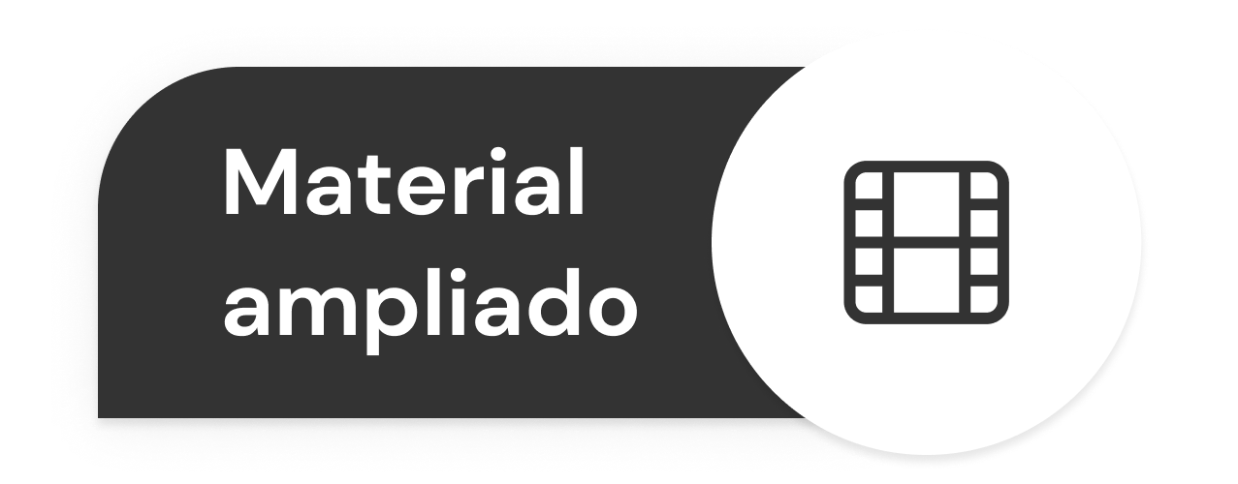

RECURSOS:
Objetos | Los apuntes de Majo (Página 25 a 30).
Te lo explico con gatitos.
Documentación | Documentación Objetos. Documentación Clases.
Disponible en nuestro repositorio.
Notes:
Usar para que los estudiantes puedan explorar en sus casas los recursos vistos en clase: artículos, herramientas, websites, videos.

Slide 46

¡PARA PENSAR!
¿Te gustaría comprobar tus conocimientos de la clase?
Te compartimos a través del chat de zoom
el enlace a un breve quiz de tarea.
Para el profesor:
Acceder a la carpeta “Quizzes” de la camada
Ingresar al formulario de la clase
Pulsar el botón “Invitar”
Copiar el enlace
Compartir el enlace a los alumnos a través del chat
Notes:
ACTIVIDAD “PARA PENSAR” (Optativa)
Duración estimada: 5/10 minutos (de tarea)
Formato: Google Forms
Compartir el enlace del quizz correspondiente a la CLASE 1 de la carpeta “Quizzes”. Aclarar que es optativo.

Slide 47

OPINA Y VALORA ESTA CLASE
Notes:
Obligatoria siempre.

Slide 48
#DEMOCRATIZANDOLAEDUCACIÓN
Notes:
Todas las clases

Slide 49
¡GRACIAS POR ESTUDIAR CON NOSOTROS!
Notes:
Sólo la última clase

